Slide 1
操作系统实验
Lab1

Slide 2
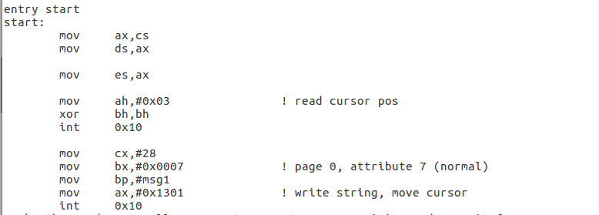
setup 输出Now信息

Slide 3
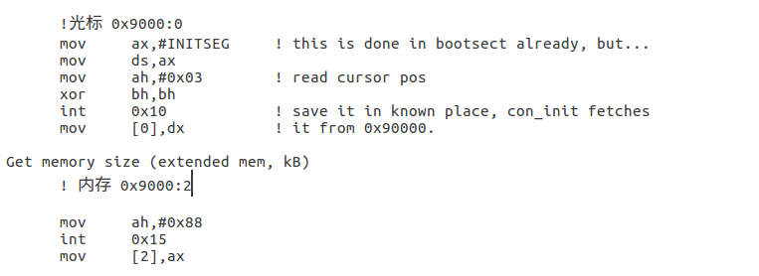
光标和内存

Slide 4
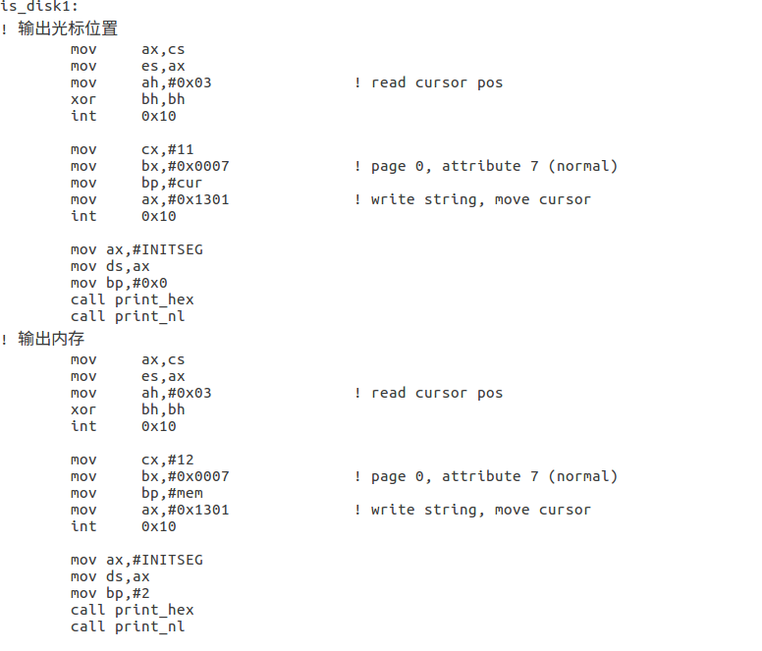
输出参数

Slide 5
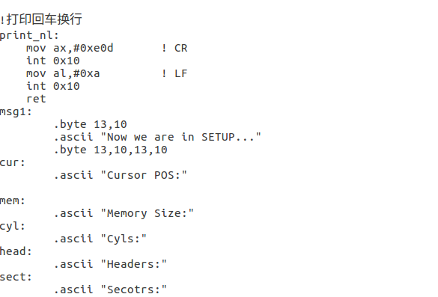
输出信息

Slide 6
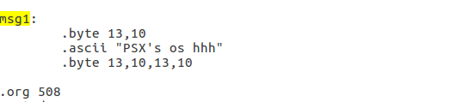
修改bootsect

Slide 7

修改build.c

Slide 8
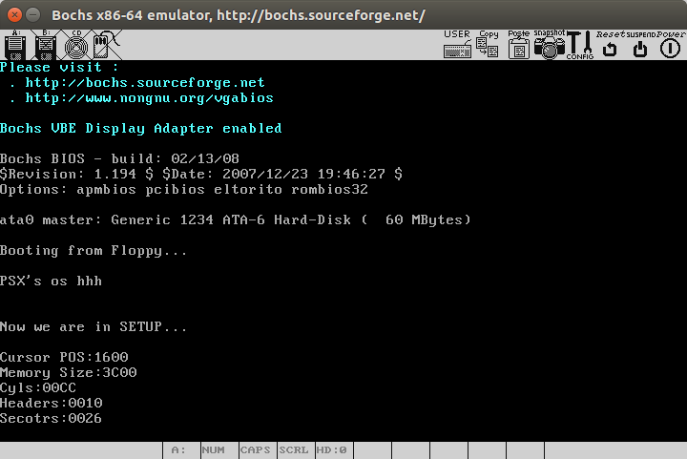
总体结果

